Slide 1
Мода XIX века
Выполнила уч-ся отделения ДПИ
Шульгина Анастасия
Преп. Кашежева А.В.

Slide 2
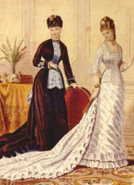
Начало позапрошлого столетия знаменовало собой новую эру в мировой моде. Общество становится более динамичным, и в моду XIX века входят более демократичные платья и костюмы. Одной из
законодательниц моды по-прежнему остается Франция.

Slide 3
Женская мода в начале XIX веке
В начале XIX веке женщины освободились от кринолинов и корсетов. И вздохнули полной грудью. В женской моде становятся популярны платья в стиле ампир– глубоко декольтированные, с очень завышенной линией талии (практически под грудью) и коротким рукавом «фонарик».Стиль ампир в искусстве и костюме связан с именем одного человека – Наполеон Бонапарт
Длинный подол со струящимися складками переходил в шлейф. Ткань выбиралась тонкая, воздушная.
Европе 19 века, в моде появляются платья в стиле ампир с длинным рукавом, уменьшается декольте. Используются более плотные и тяжелые ткани – бархат, шелк.

Slide 4
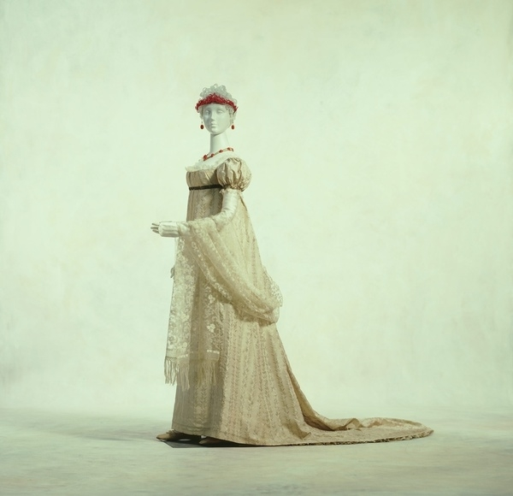
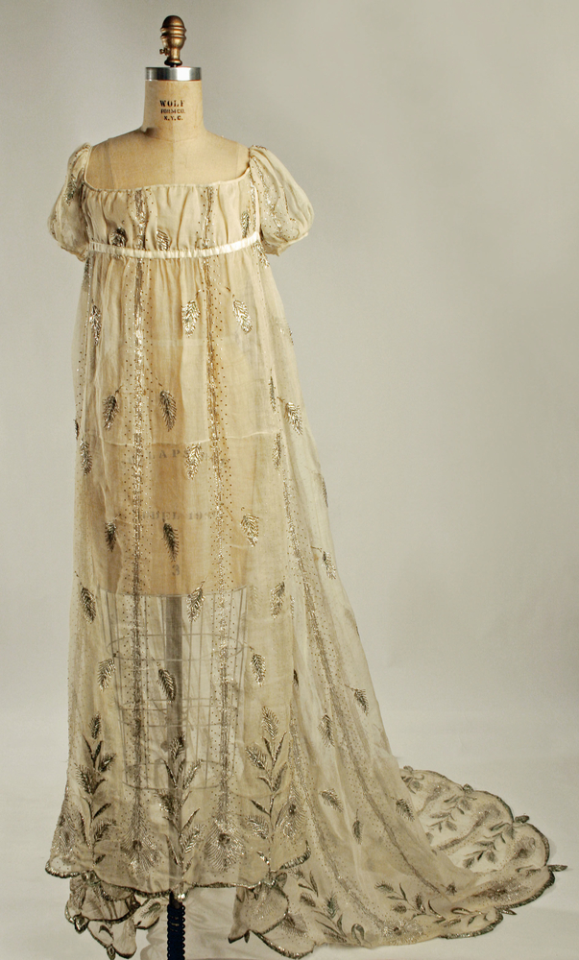

Slide 5
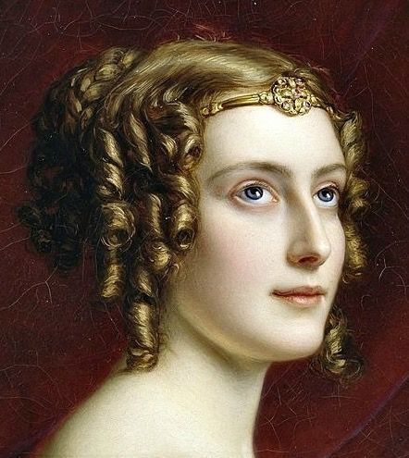
Причёски в XIX века
В моде высокие прически с кудрями на висках, для украшения которых дамы часто используются нежные цветки, подчеркивающие легкость и женственность образов. В эти же десятилетия в женской моде появился по тем временам «диковинный зверь» - короткие стрижки с мелкими кудряшками.

Slide 6
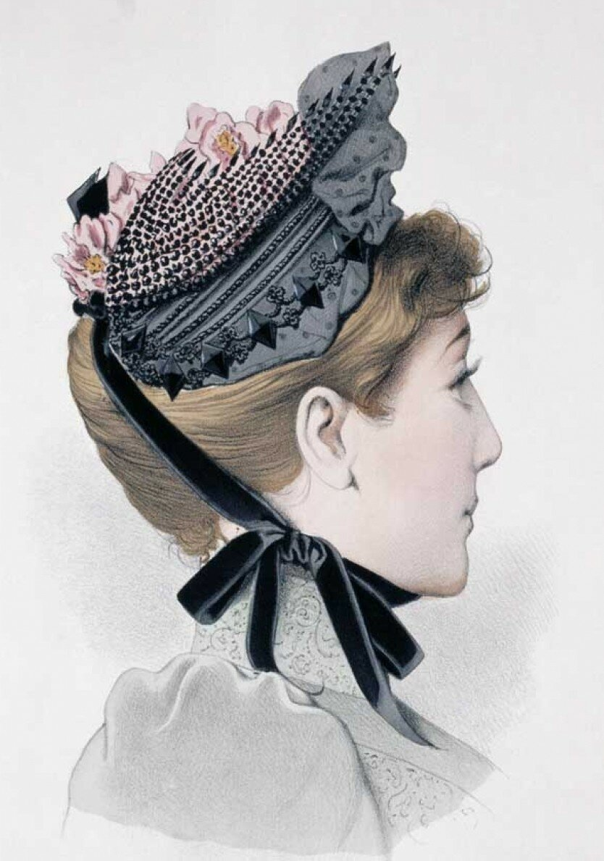
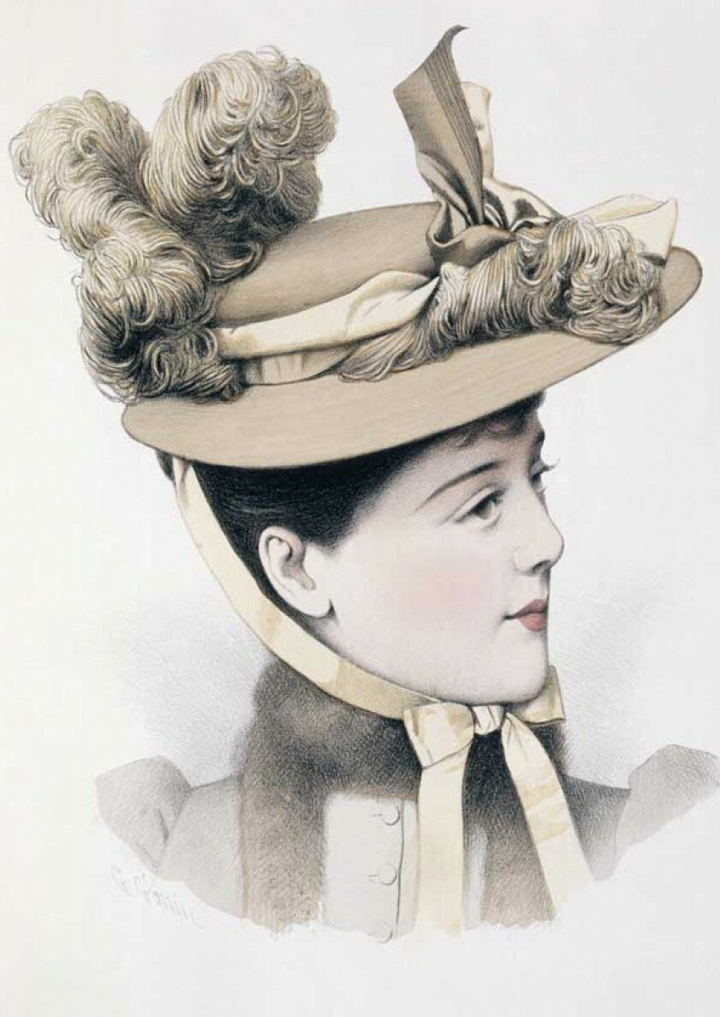
Женские шляпы в XIX веке

Slide 7
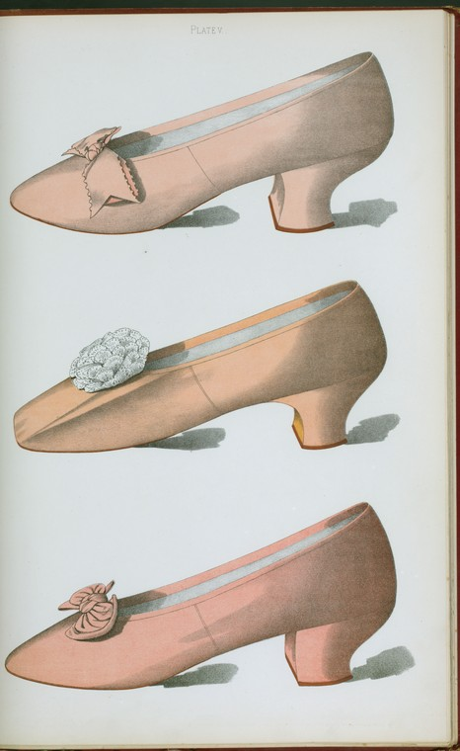
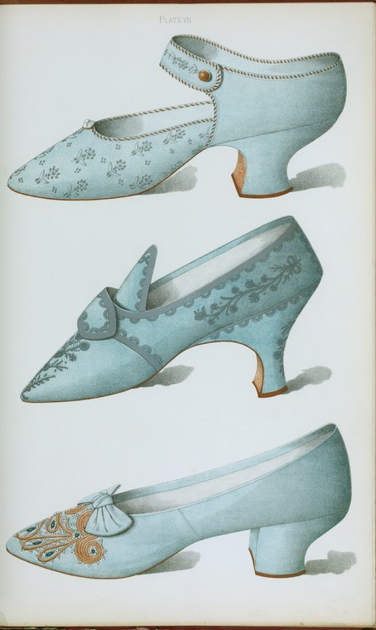
Женская обувь в XIX веке
Розовая обувь – одна из гладкой кожи и две розовые атласные туфли
Одна туфля с ремешком из французского серого атласа и две из синего – все вышитые.

Slide 8
Мужская мода в начале XIX века
В начале XIX веке из мужской моды ушли роскошные материалы ярких расцветок и броские эксцентричные украшения. Всё внимание переносится на крой, который должен быть безупречен. Для главного предмета и повседневного, и праздничного гардероба того времени — фрака использовалось сукно высокого качества. Выбор цвета обуславливался обстоятельствами: тёмный (чаще всего синий) предназначался для вечера, светлый (серый) — для дневных выходов. Широко употреблялись для мужского костюма ткани чёрного, коричневого, зелёного цветов. Пуговицы к фраку были серебряными, фарфоровыми, иногда даже драгоценными, часто обтягивались тканью в цвет фрака.

Slide 9
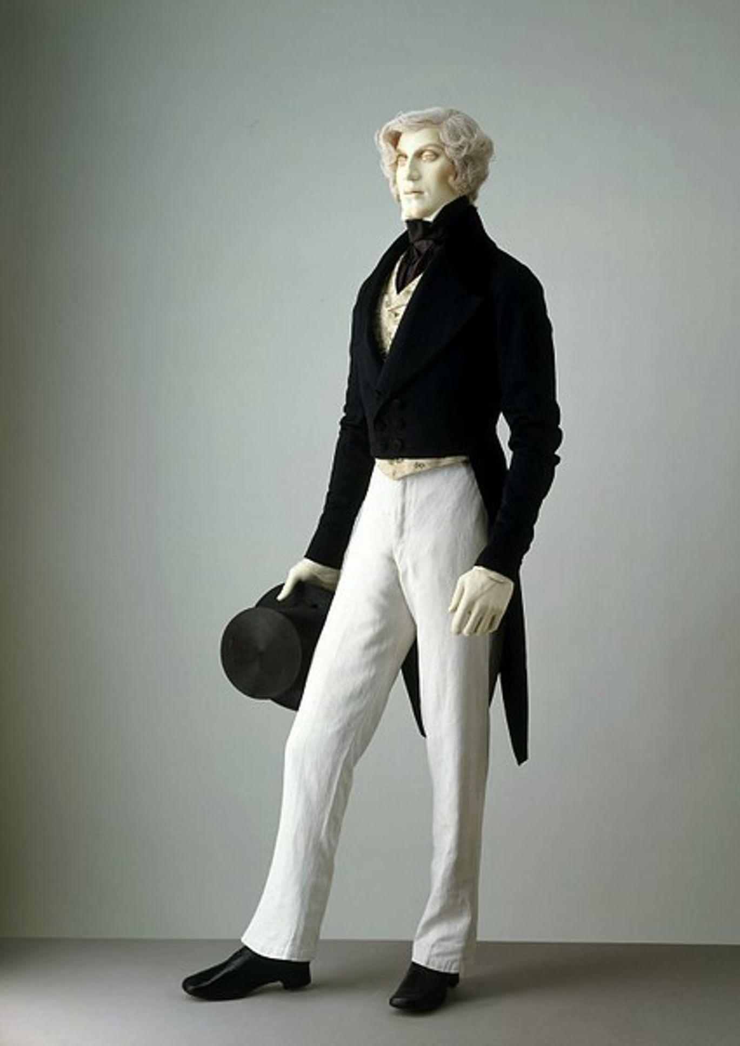
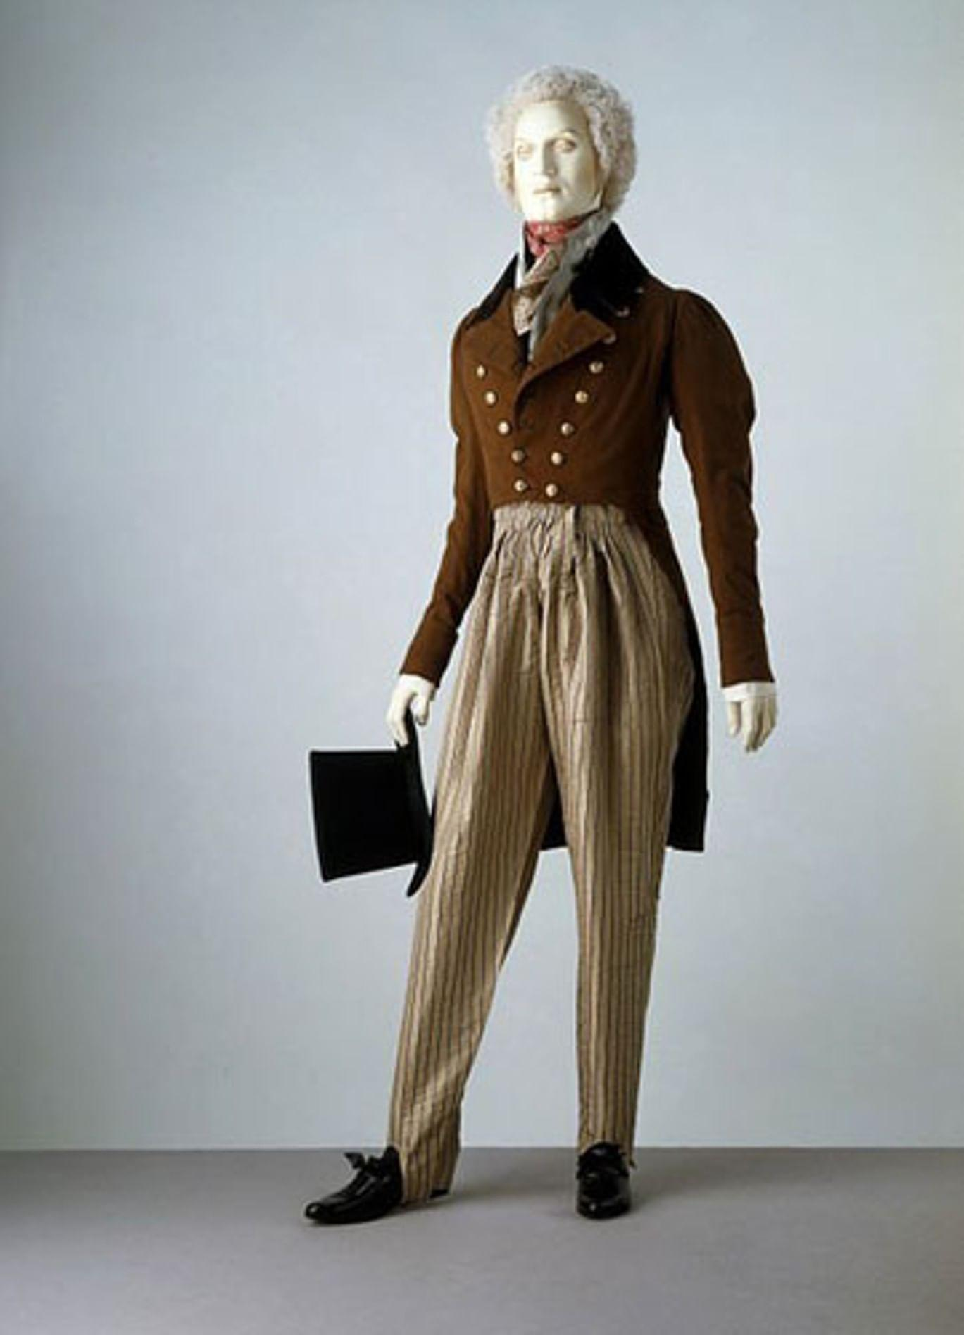

Slide 10
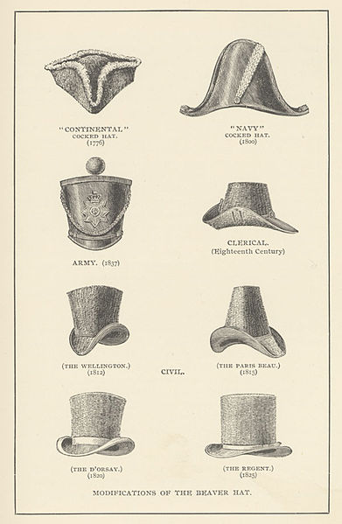
Мужские шляпы в XIX веке

Slide 11
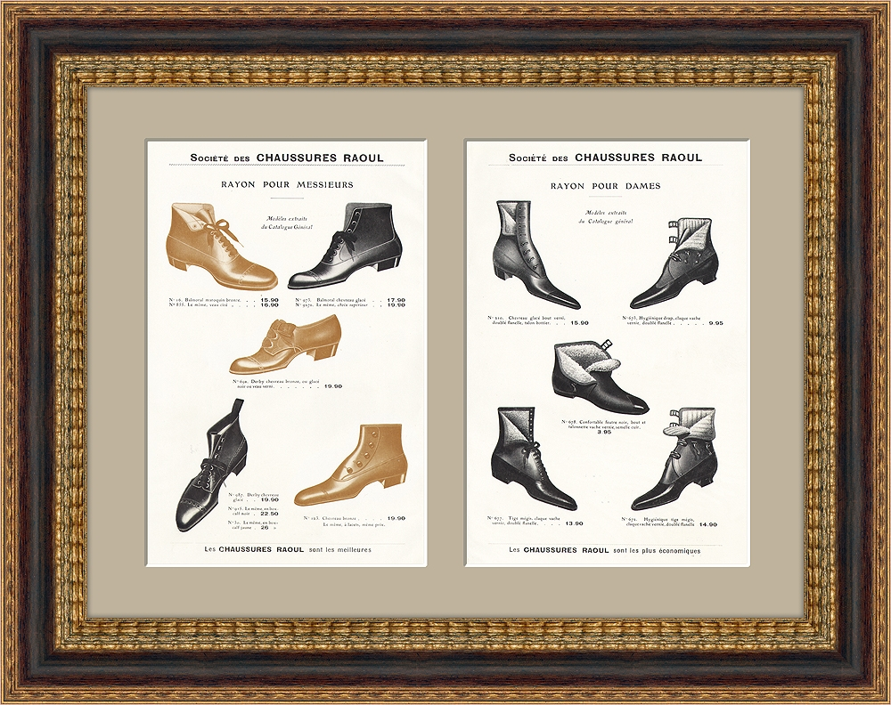
Мужская обувь в XIX веке

Slide 12
Женская мода в середине XIX веке
Эпоха ампира закончилась, но мода на утонченную женственность еще жива, и в это десятилетие писком моды являются пышные юбки, которые, кстати, стали короче – всего до щиколотки – и рукава-буфы, показывающие изящество плеч и шеи. Чаще появляются вечерние платья с открытыми плечами. Талия всё ещё завышена, но уже не так сильно, как в предыдущие тридцать лет, вырезы становятся скромнее, и только преимущественно светлая расцветка остаётся неизменной. Потихоньку входят в моду рюши и кружева.

Slide 13
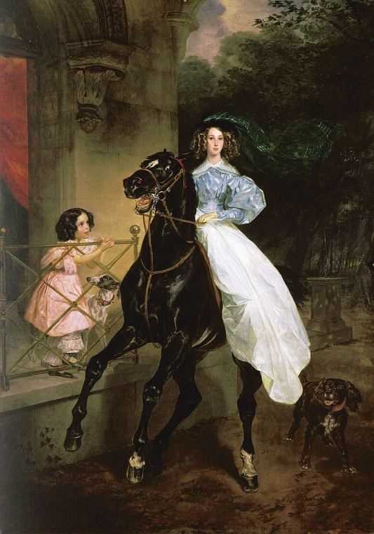
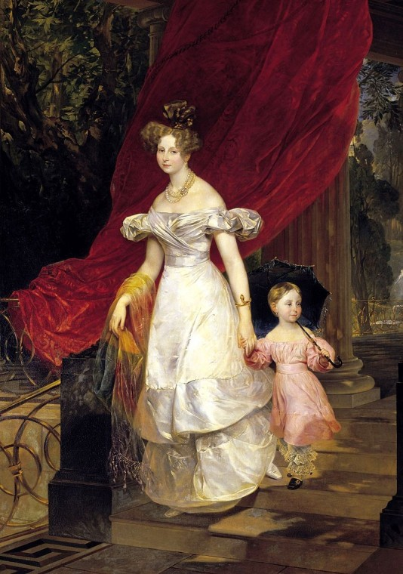

Slide 14
Мужская одежда в середине XIX века
Фраки стали светлых тонов, являлись повседневной одеждой. Их шили из тонкого сукна, а порой и из бархата. Новые модные цвета появлялись на сезон и сменялись другими, не менее модными. Стали появляться галстуки других цветов, кроме белого: черные, красные, цветные. Щеголи вместо одного жилета носили сразу три. Надевали черный бархатный, на него красный, а поверх — суконный черного цвета. Рукава фрака шили так, чтобы непременно виднелись манжеты рубашки, застегнутые запонками с бриллиантами или перламутровыми пуговками.

Slide 15
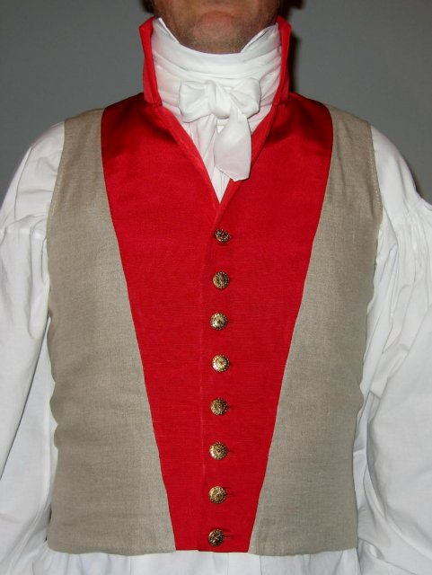
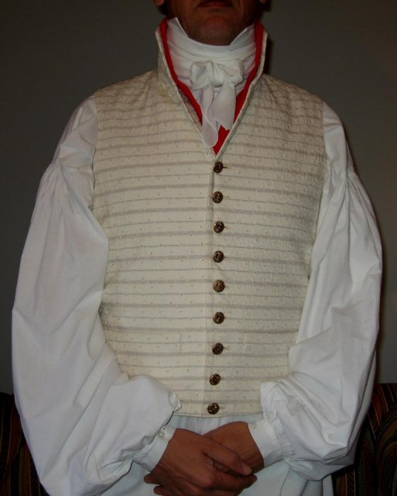
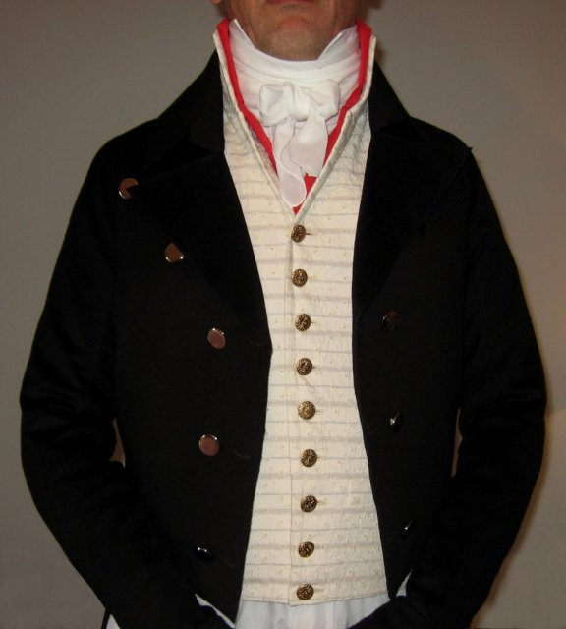

Slide 16
Женская мода в конце XIX веке
Из моды наконец выходят турнюры. Им на смену приходят юбки-колокольчики, свободно спадающие и расширяющиеся к низу. На смену турнюрам приходит другая, тоже диковатая мода – на рукава в стиле «баранья ножка», широкие у плеч, но сужающиеся к локтю. Количество мелких деталей тоже уменьшается. Неизменным в начале десятилетия остается туго затянутый корсет, однако к концу 1890-х и эта мода потихоньку начнет исчезать.

Slide 17
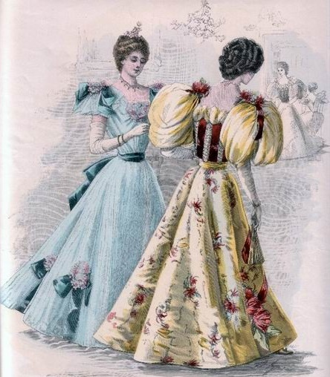
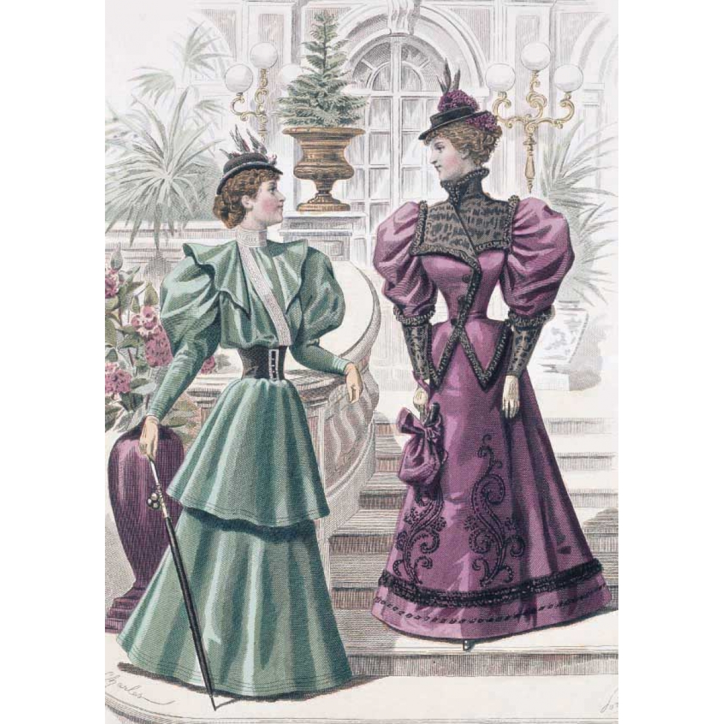
.

Slide 18
Мужская мода в конце XIX веке
Мужская одежда по-прежнему состоит из рубашки, куртки, брюк и жилета. В официальных случаях носится костюм из смокинга. Но все больше мужчина одет в непринужденную неформальную одежду, такую ​​как пиджак. Доска высока, и мужчина надевает галстук-бабочку или галстук. Волосы короткие с большими усами. На голове верхняя шляпа. У ног в основном зашнурованы туфли. Для мужчин тоже спортивная одежда модная: полосатые блейзеры, рубашки, брюки и коленные носки, а также плоские соломенные шляпы. Для вождения толстой куртки с защитными очками и колпачком.

Slide 19

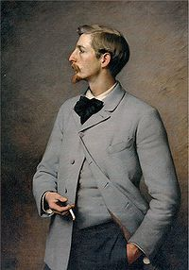
.

Slide 20
Спасибо за внимание
КОНЕЦ ПРЕЗЕНТАЦИИ

